Slide 1
Пожарный - чтобы не было пожара
2а класс
Руководитель: Тимофеева Лариса Витальевна
Жарковский 2016

Slide 2

Мы нашли стихи по теме
Эти вредные сестрички
Ухватили утром спички.
Ожидай от них беды –
Запасай ведро воды.
Забрались они во двор,
Развели в саду костер.
Будет там огонь и жар,
А потом – большой пожар.
(М.Новикова)

Slide 3

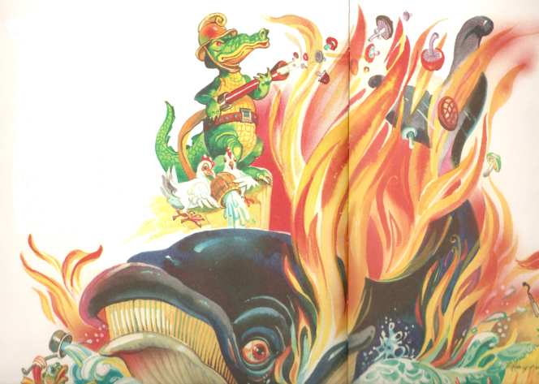
А лисички
Взяли спички,
К морю синему пошли,
Море синее зажгли.
Море пламенем горит,
Выбежал из моря кит:
«Эй, пожарные, бегите!
Помогите, помогите!»
(К.Чуковский)

Slide 4
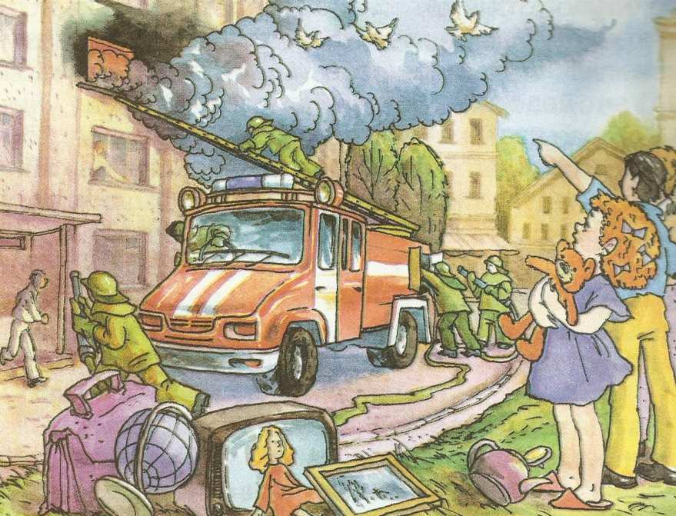

Slide 5
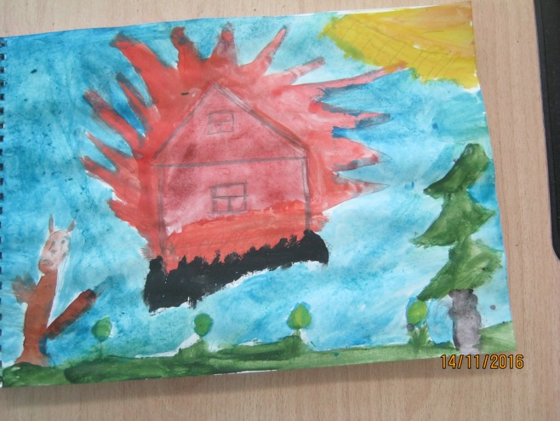
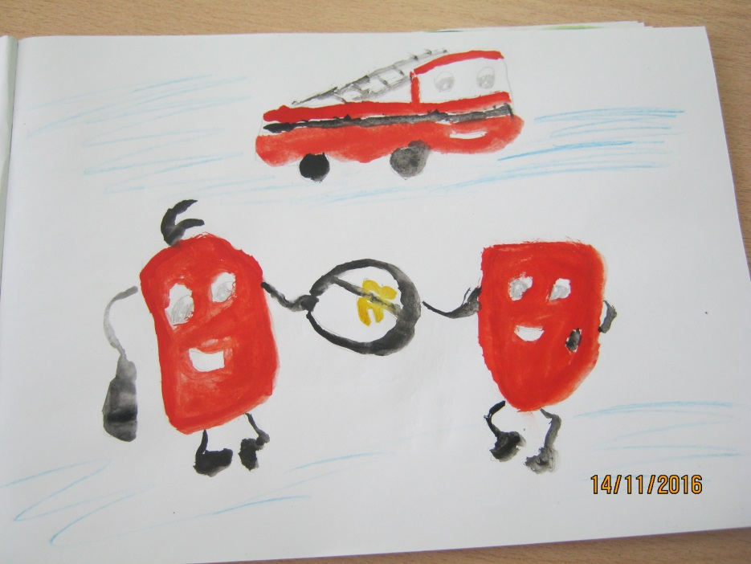
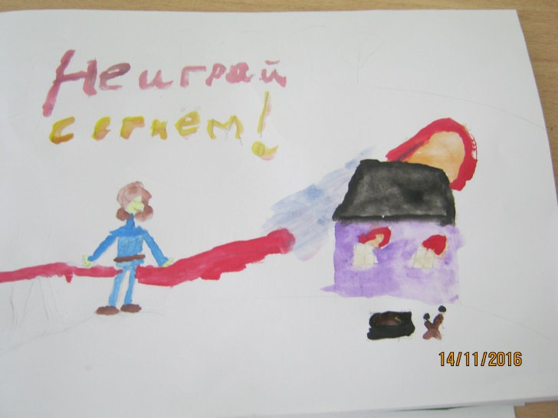
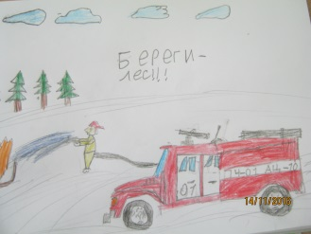
А вот наши рисунки

Slide 6
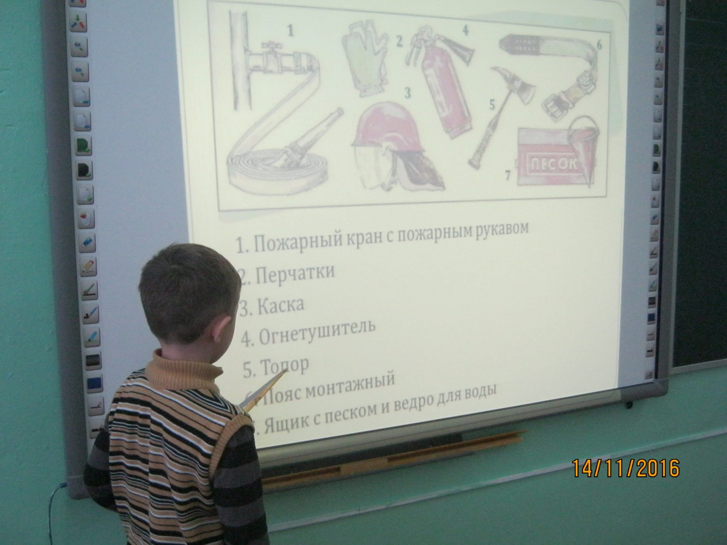
Защита презентации

Slide 7
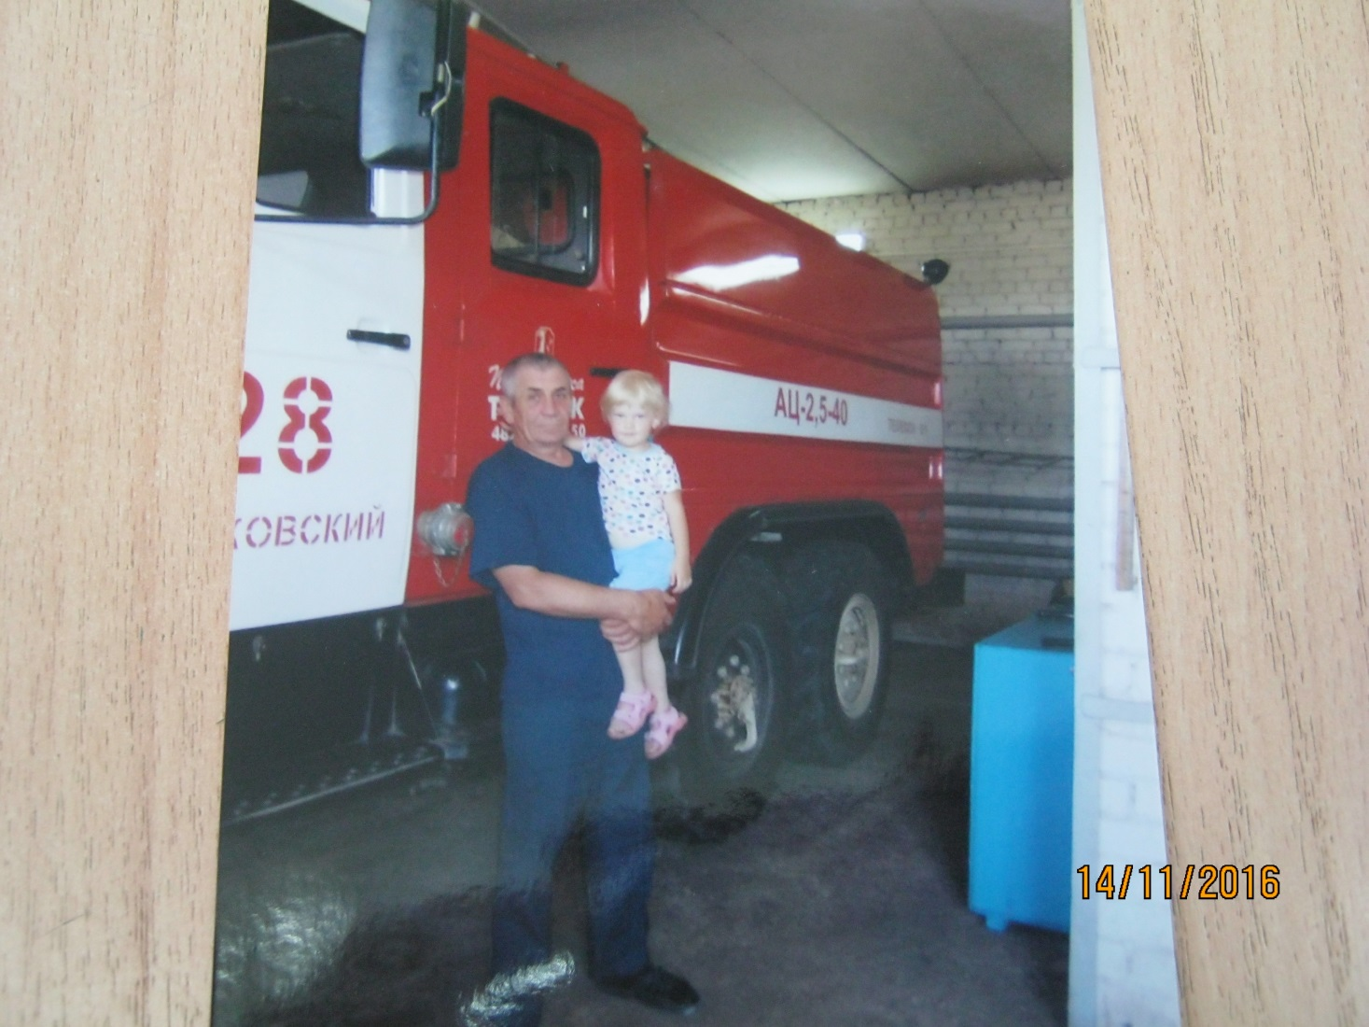
Перед нами выступил
Толкачёв Г.Ф.

Slide 8
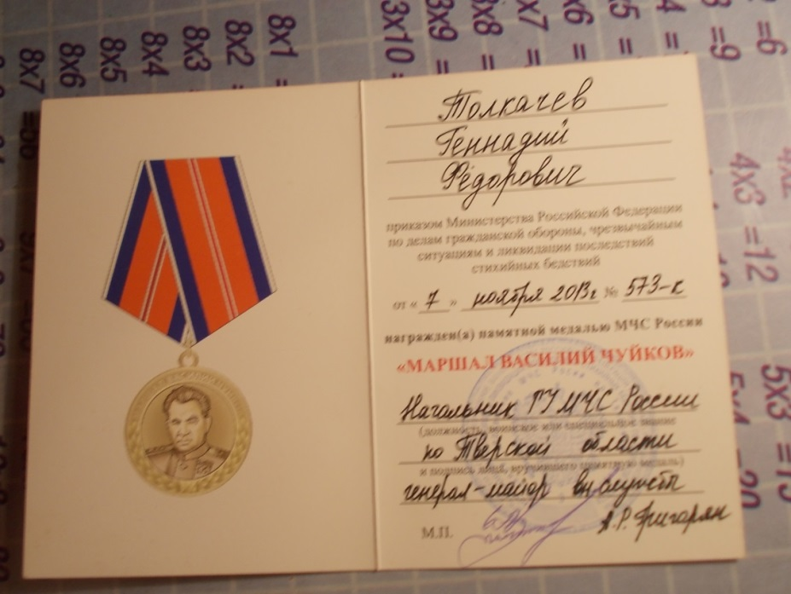
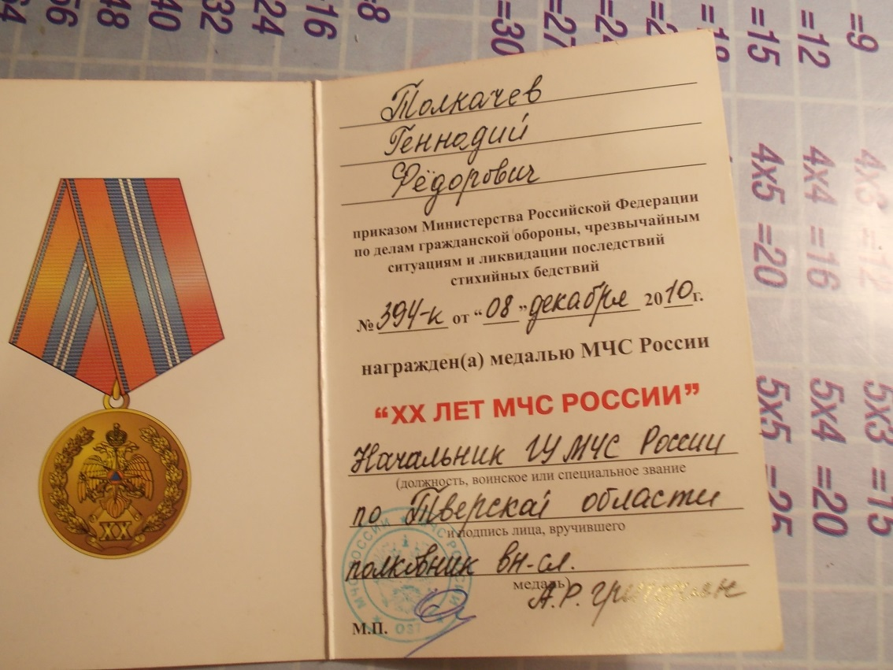
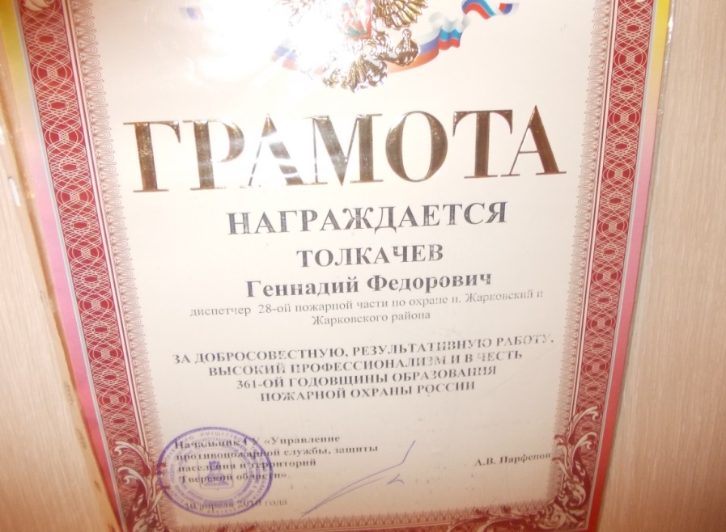
А вот его награды

Slide 9

Награда Филатова А.В.

Slide 10
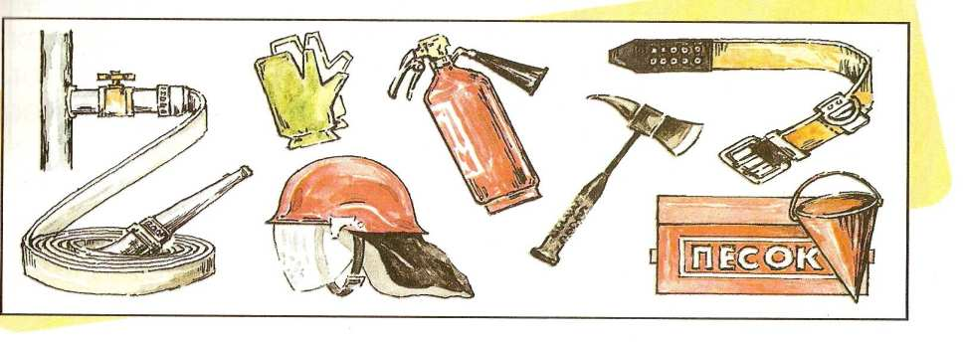
4
6
1
2
3
5
7
1. Пожарный кран с пожарным рукавом
2. Перчатки
3. Каска
4. Огнетушитель
5. Топор
6. Пояс монтажный
7. Ящик с песком и ведро для воды

Slide 11
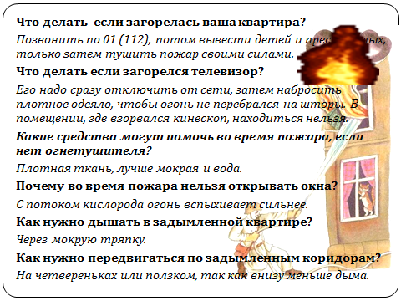
Наши выводы

Slide 12

Пожарных вызывают по телефону 01(112) при этом нужно четко сказать, по какому адресу пожар.
Иногда ребята ради развлечения звонят по телефону 01, хотя пожара нет. Этого делать нельзя! Вы отвлечете работников пожарной охраны, а в это время где-то может по-настоящему потребуется помощь.

Slide 13
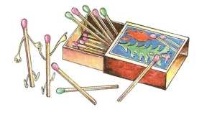

Составили золотые правила
Спички и зажигалка – не игрушка!
Самостоятельно не зажигайте газовую плиту, а в сельском доме не пытайся растопить печь.
Никогда не бросай в огонь газовые баллончики, целлофановые пакеты и резину.
Не оставляй без присмотра включенный утюг или чайник.
Если ты захотел разложить в лесу костер, то попроси кого-нибудь из взрослых помочь тебе. Ни в коем случае не делай этого один!
Если огонь вышел из-под контроля, залей его водой, набрось на пламя одеяло или засыпать песком.
В случае опасности вызывай пожарных. Телефонный номер – 01 (112).

Slide 14
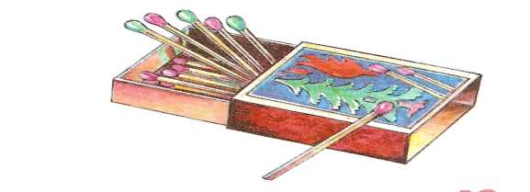
А теперь игра «Будь внимательным!»
Кто задорный и веселый, верность правилам храня, бережет родную школу от огня?
Кто поджег траву у дома, подпалил ненужный сор – а сгорел гараж знакомых и строительный забор?
Кто соседской детворе объясняет во дворе, что игра с огнем не даром завершается пожаром?
Кто украдкой в уголке жег свечу на чердаке? Загорелся старый стол – еле сам живой ушел?
Кто пожарным помогает, правила не нарушает. Кто пример для всех ребят: школьников и дошколят?

Slide 15
Спасибо за внимание!

